Slide 1
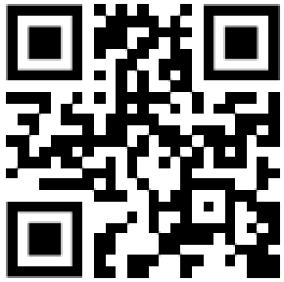
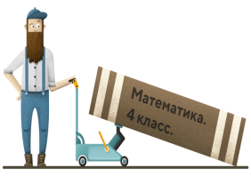
Курс
«Математический домкрат»
https://pelican.study

Slide 2
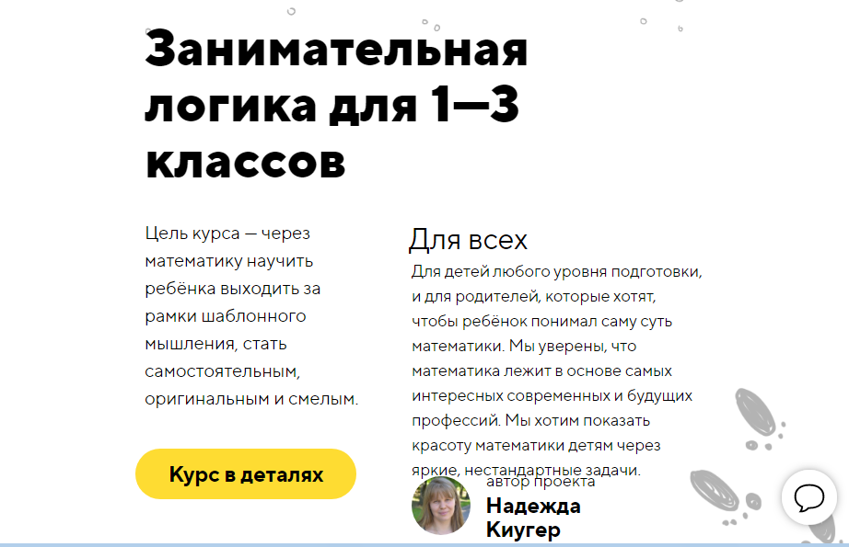

Slide 3
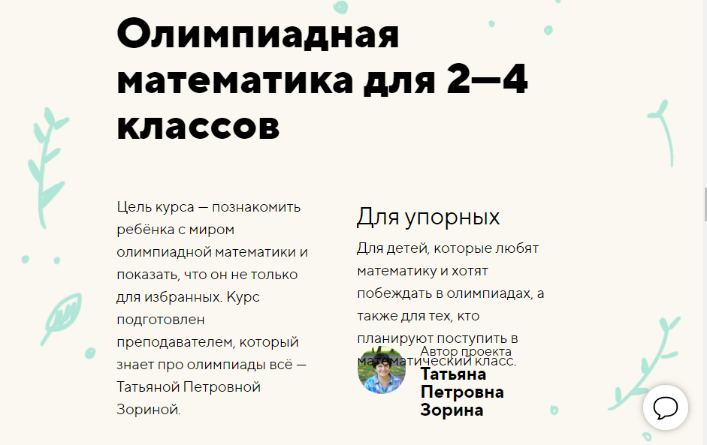

Slide 4
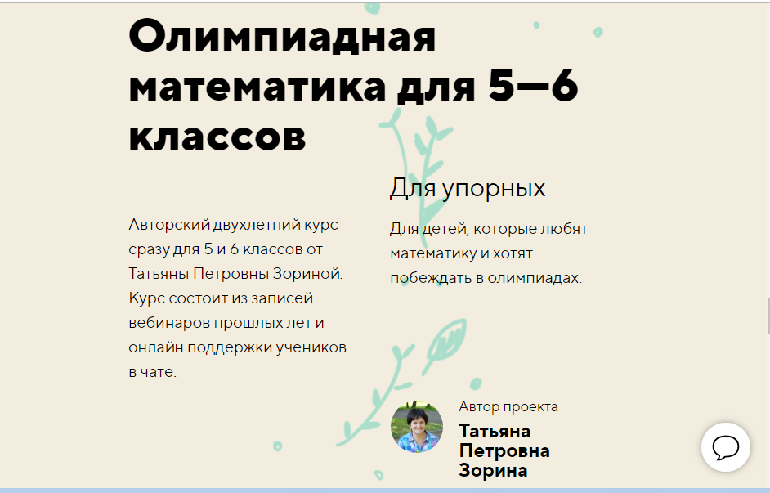

Slide 5
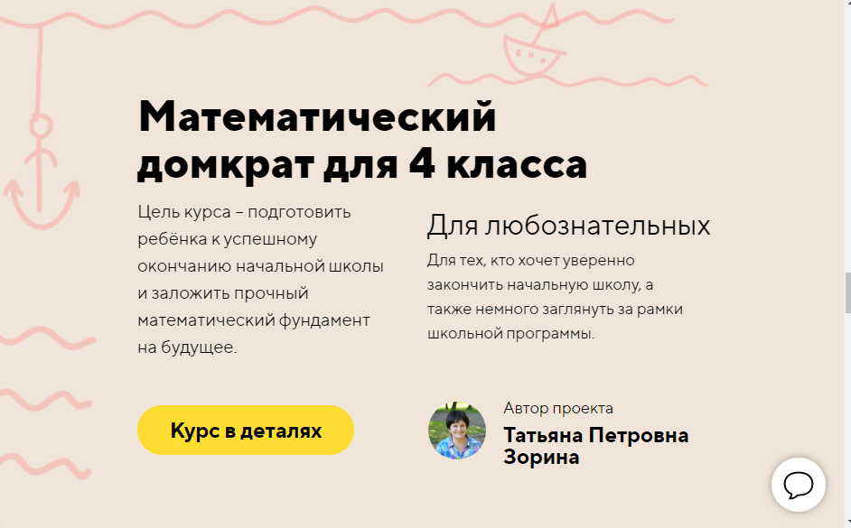

Slide 6
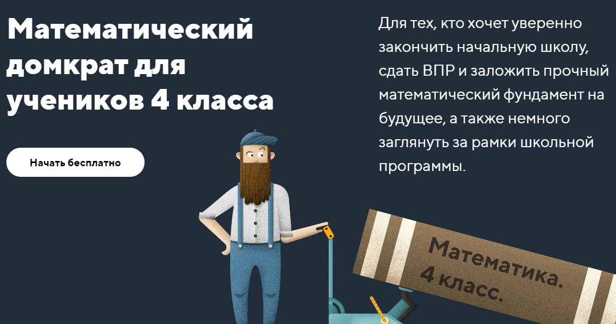

Slide 7
Курс состоит из 8 тематических блоков:
  Числа от 1 до 1000 (повторение).
  Нумерация чисел.
  Величины: длина, площадь, периметр, масса.
  Время. Сложение и вычитание. Уравнения. Переместительный и сочетательный законы.
  Умножение и деление. Уравнения.
  Движение.
  Деление, умножение многозначных чисел. Деление чисел, заканчивающихся нулями. Умножение на трёхзначное число.
  Деление на многозначные числа. Деление с остатком.

Slide 8
Структура курса
Курс состоит из 8 тематических блоков и системы базовых упражнений к каждому из них
Каждый блок состоит из 4 уроков (четвёртый – зачёт)
Урок включает:
  7-10 заданий по теме (в том числе – за рамками школьной программы)
  видеоразбор некоторых заданий
  учителю доступна статистика выполнения заданий учениками
Есть Склад

Slide 9
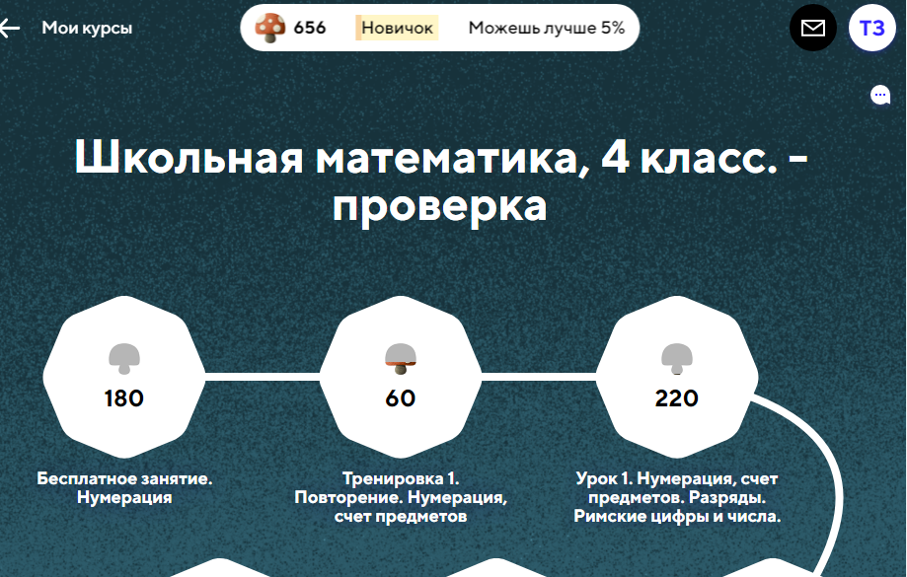

Slide 10
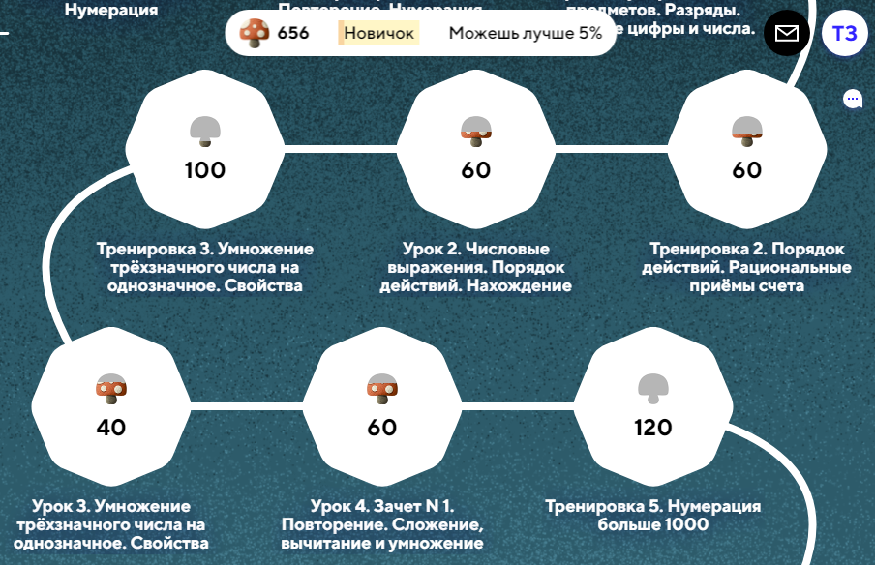

Slide 11
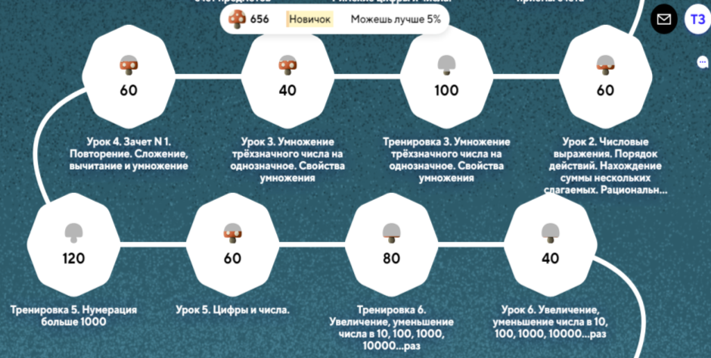

Slide 12
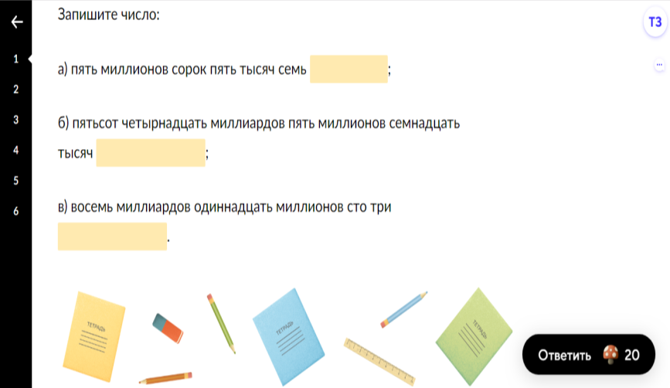
Тренировка 5. Нумерация больше 1000

Slide 13
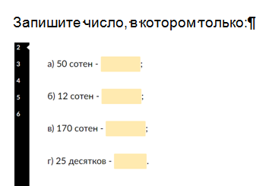
Тренировка 5. Нумерация больше 1000

Slide 14
Тренировка 5. Нумерация больше 1000
Ф ____________________ И ____________ Класс____
1) Запишите наименьшее число, в котором ровно 50 сотен:___________
2) Запишите наибольшее число, в котором ровно 50 сотен: ____________
3) Даны числа: 5050, 50234, 54321, 5987, 60000, 5555, 50000, 123456. Выпишите те из них, в которых есть 50 сотен: __________________________________________.
4) Во сколько раз надо увеличить число 500, чтобы получить 50 сотен? Решение запиши в виде примера:_________________________________

Slide 15
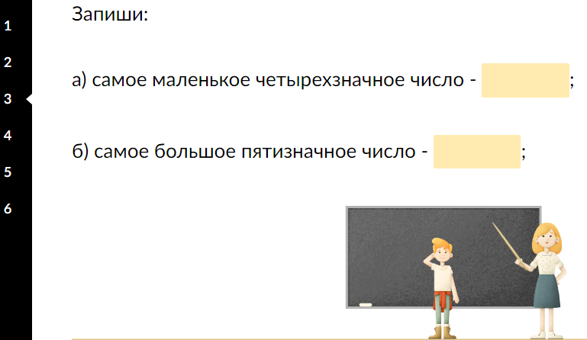
Тренировка 5. Нумерация больше 1000

Slide 16
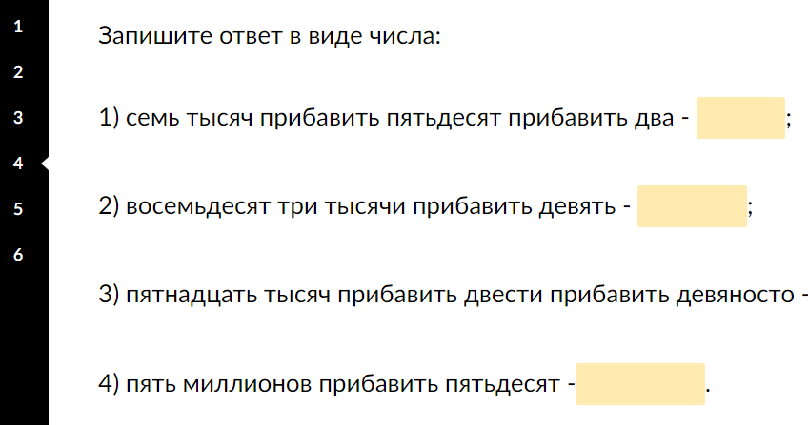
Тренировка 5. Нумерация больше 1000

Slide 17
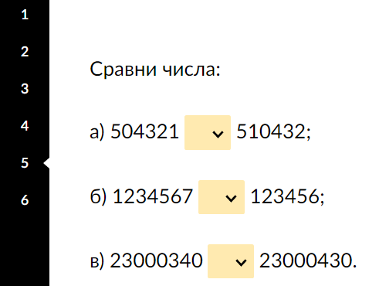
Тренировка 5. Нумерация больше 1000

Slide 18
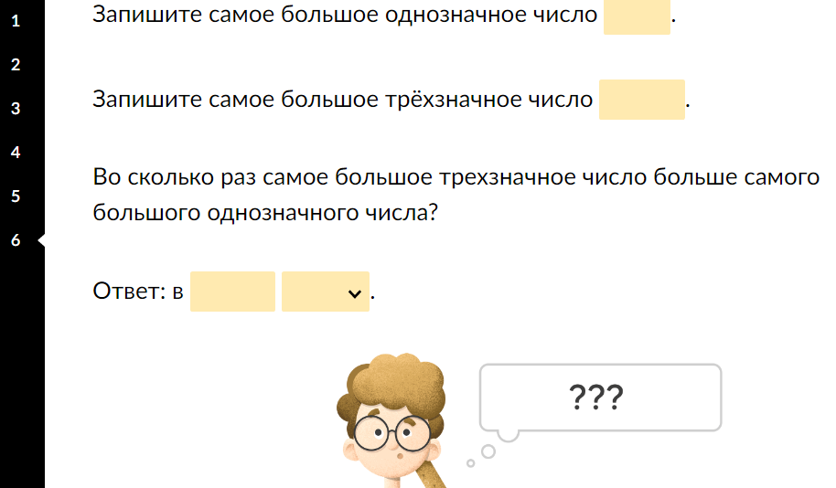
Тренировка 5. Нумерация больше 1000

Slide 19
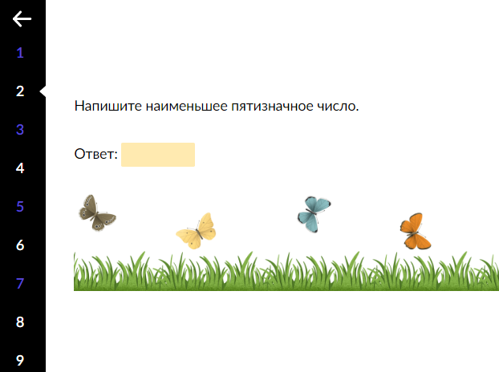
Урок 5. Числа и цифры.

Slide 20
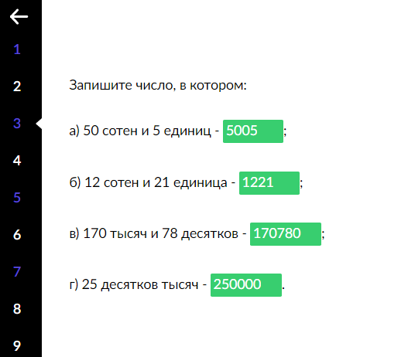
Урок 5. Числа и цифры.

Slide 21
Урок 5. Числа и цифры.
Запишите:
Самое маленькое число первой тысячи
Самое большое число первой тысячи
Самое большое число второй тысячи
Самое большое число первой сотни
Самое большое число второй сотни первой тысячи

Slide 22
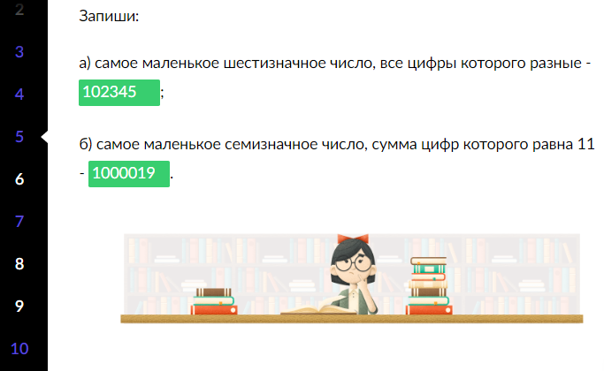
Урок 5. Числа и цифры.

Slide 23
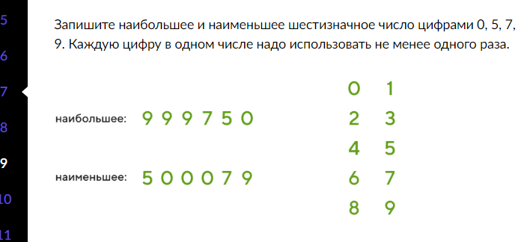
Урок 5. Числа и цифры.

Slide 24
Урок 5. Числа и цифры.
Запишите наибольшее шестизначное число цифрами 0, 2, 4, 6. Каждую цифру надо использовать не менее одного раза.
Запишите наименьшее шестизначное число цифрами 0, 2, 4, 6. Каждую цифру надо использовать не менее одного раза.

Slide 25
Урок 5. Числа и цифры.
Напишите наименьшее девятизначное число, в записи которого используются все нечетные цифры.Использовать можно только нечетные цифры.

Slide 26
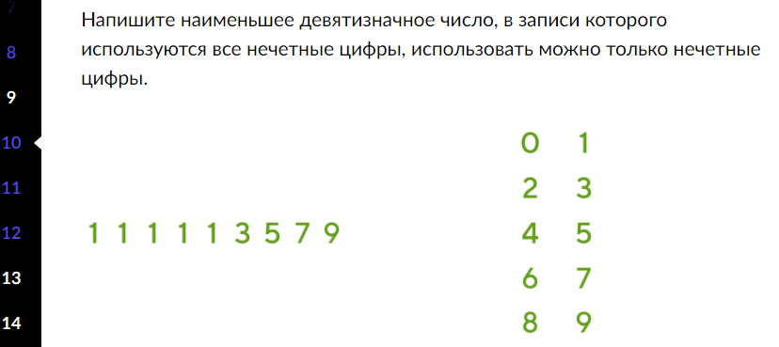
Урок 5. Числа и цифры.

Slide 27
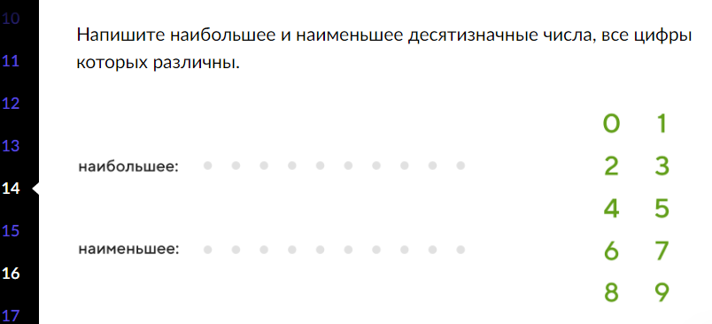
Урок 5. Числа и цифры.

Slide 28
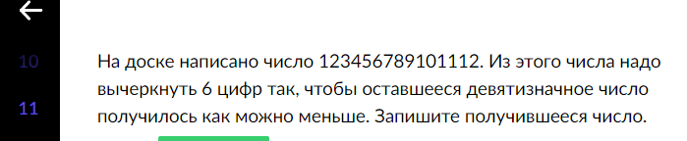
Урок 5. Числа и цифры.

Slide 29
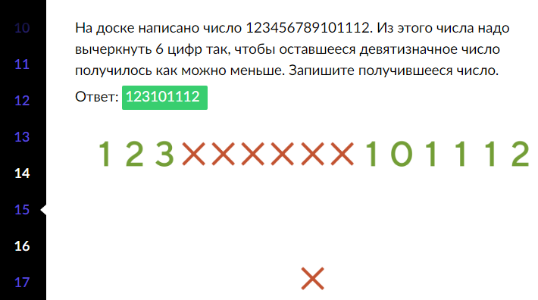
Урок 5. Числа и цифры.

Slide 30
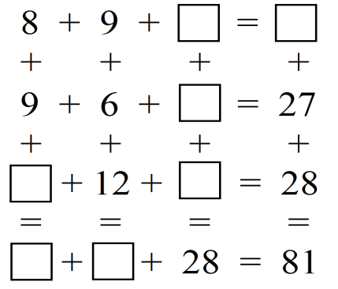
Урок 5. Числа и цифры.
Заполните пустые клетки так, чтобы равенства как в рядах, так и в столбцах были верными:

Slide 31
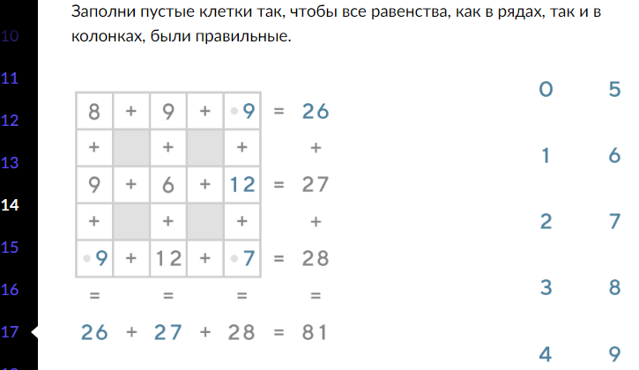
Урок 5. Числа и цифры.

Slide 32
На полках Склада
Ефим и Фома поделили между собой 17 рублей, причем Фома получил на 3 рубля больше Ефима. Сколько денег досталось Фоме?
Ефим и Фома поделили между собой 18 рублей, причем Фома получил в 2 раза больше другого. Сколько денег досталось Фоме?
Матильда и Клим поделили между собой 18 рублей. Климу досталось в 2 раза меньше всей суммы. Сколько денег досталось Матильде:

Slide 33
На полках Склада
Иннокентий разбросал по комнате половину своих носков. В итоге в шкафу осталось 12 носков. Сколько носков было всего?
Половина носков Иннокентия - белые, половина - чёрные. Половину чёрных носков Иннокентия сдуло ветром в окно, поэтому у Иннокентия осталось 6 чёрных носков. Сколько носков было у Иннокентия всего?

Slide 34

На полках Склада
Капитан Джек вызвал юнгу в свою каюту и сказал:
-Вот образец того, как надо выкладывать цифры из спичек:
После этого он дал спичечный коробок и сказал: «Выложи самое большое число из пяти спичек».
«А теперь выложи самое маленькое число из девяти спичек и объясни, почему оно действительно наименьшее».
Какие два числа получились?

Slide 35

«Математический домкрат» и другие курсы

